Slide 1
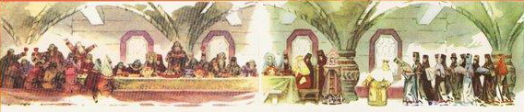
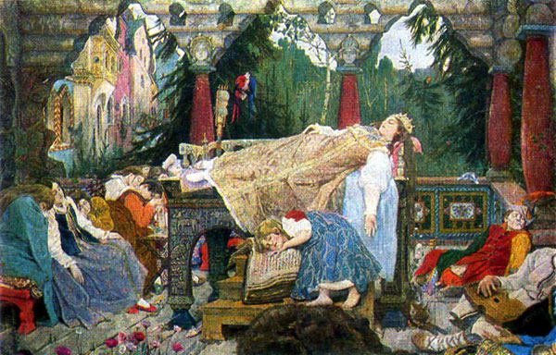

Slide 2

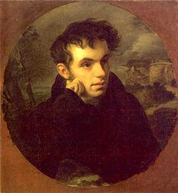
В.А. Жуковский
Урок литературы в 5 классе

Slide 3

Сказка В.А. Жуковского «Спящая царевна». Сходные и различные черты литературной и народной сказки.

Slide 4
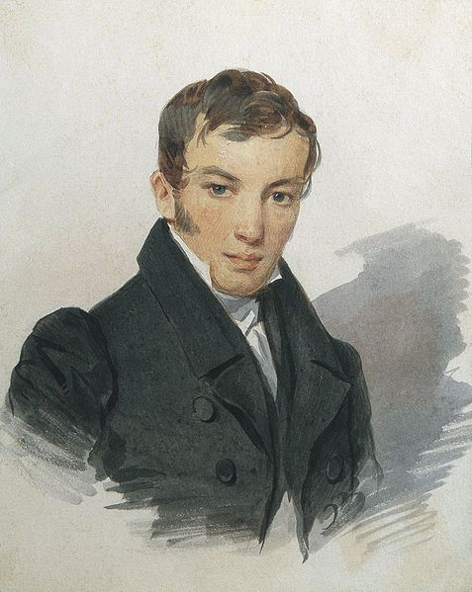
II проверка домашнего задания: Биография Жуковского В.А.
Что вы знаете о В.А. Жуковском?
Что это был за человек?
Чем он прославился?

Slide 5
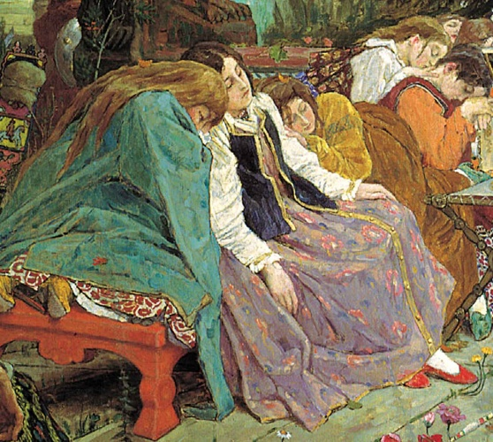
III. Объяснение нового материала :
Сходные и различные черты сказки В.А. Жуковского и народной сказки.
Что такое литературная сказка?
Литературная сказка- это литературный эпический жанр в прозе или стихах, опирающийся на традиции народной сказки.

Slide 6
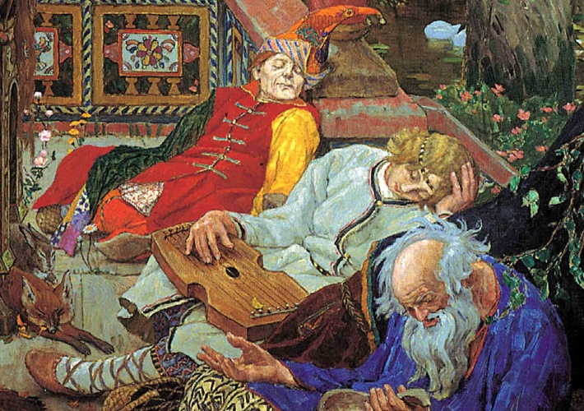
III. Объяснение нового материала :
Сходные и различные черты сказки В.А. Жуковского и народной сказки.
К какому виду сказок можно отнести сказку В.А. Жуковского отнесли?
Волшебной
Назовите основные черты волшебной сказки
Наличие чуда
Столкновение с волшебной силой
Существование какого-либо запрета
Волшебные персонажи
Волшебные предметы
Символы

Slide 7
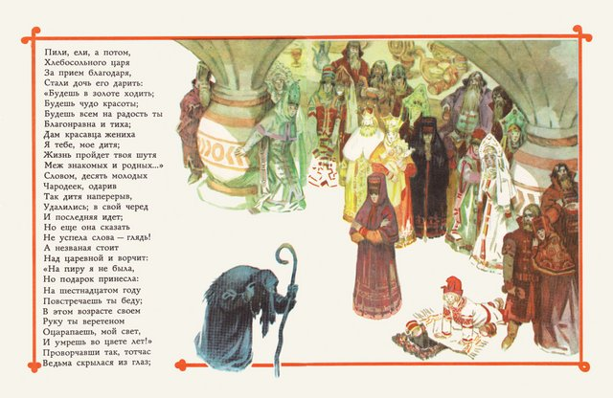
III. Объяснение нового материала :
Сходные и различные черты сказки В.А. Жуковского и народной сказки.
Почему на пир не пригласили 12-ю колдунью?
Как она отомстила?
А незваная стоит
Над царевной и ворчит:"На пиру я не была,
Но подарок принесла:
На шестнадцатом году
Повстречаешь ты беду;
В этом возрасте своем
Руку ты веретеном
Оцарапаешь, мой свет,
И умрешь во цвете лет!"

Slide 8
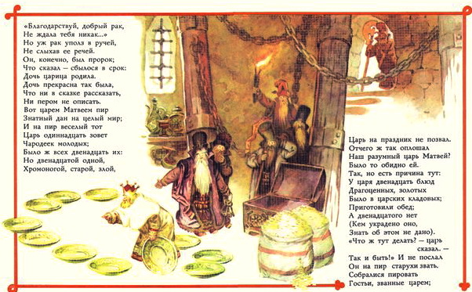
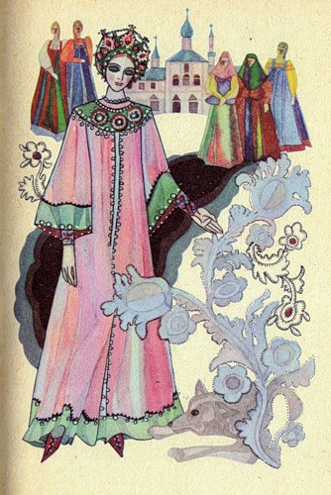
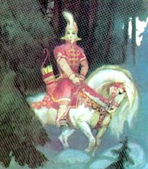
III. Объяснение нового материала :
Сходные и различные черты сказки В.А. Жуковского и народной сказки.
А теперь расскажите о царе Матвее
-царевне
-царском сыне
ВЫВОД: эти герои типичные для народной сказки, они наделены чертами характерными для героев народной сказок

Slide 9
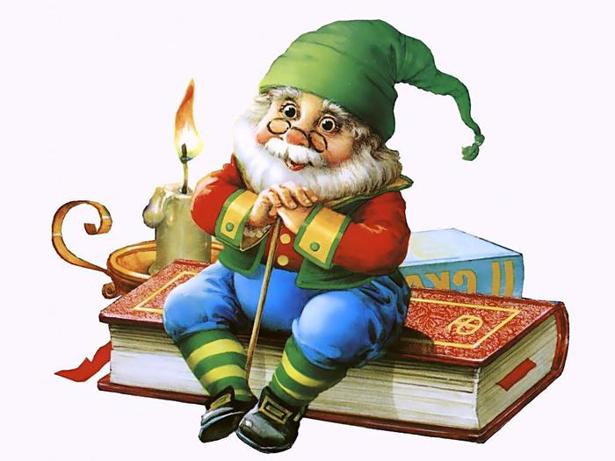
III. Объяснение нового материала :
Сходные и различные черты сказки В.А. Жуковского и народной сказки.
Сходство | Различие
1. Идея-добро побеждает зло 2. Типичные герои (они не наделены какими-то особыми чертами характера) 3.Построение: зачин, действия, , концовка. 4.Употребление устойчивых выражений 5.Волшебные «заколдованные предметы" | 1. Автор 2. Более разнообразные приключения. 3.Стихотворная речь 4.Повествовательная манера (шутливый тон, литературные описания, « авторские «эпитеты») 5.Жанр

Slide 10
Рефлексия: А.С. Пушкин говорил: Сказка-ложь, да в ней намек, Добрым молодцам урок.
А какой урок извлекли вы из сказки « Спящая царевна»?

